Slide 1
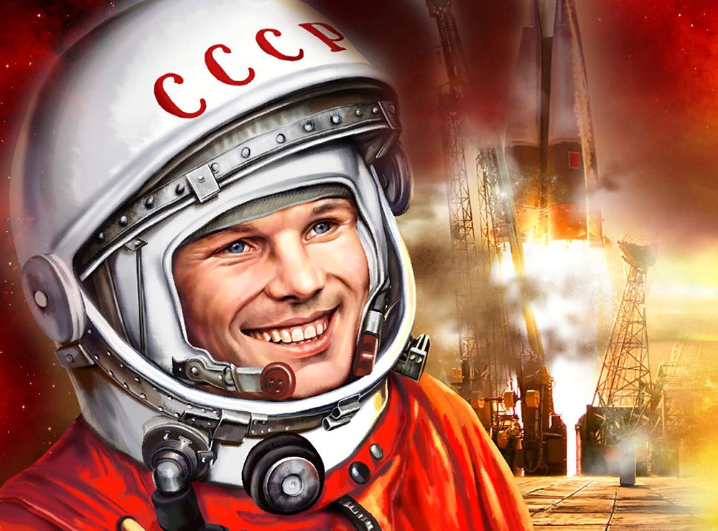
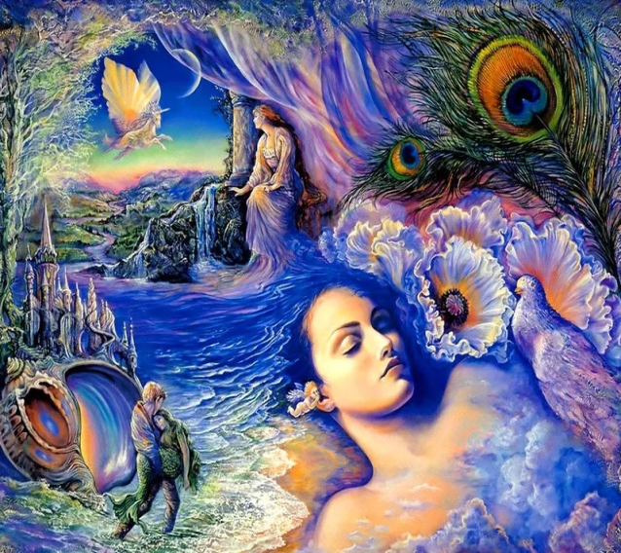
Сегодня, 12 апреля
Всемирный день авиации и космонавтики
Сегодня мы празднуем знаменательный для человечества день – начало космической эры. 12 апреля 1961 года человек, чье имя стало легендой, совершил первый полет в космос, облетев нашу планету. Полет Юрия Алексеевича Гагарина длился недолго, но эти 108 минут раскрыли перед нами двери в удивительный и прекрасный мир науки и космоса. Желаем всем космического здоровья и мирного неба над головой!
День осознанных сновидений
Вы, наверное, замечали, что во сне можете сознательно делать многие вещи, невозможные в реальной жизни, например, летать, проходить сквозь стены, общаться с фантастическими существами. И в этот день в 1975 году британский парапсихолог Кейт Хирн экспериментально доказал реальность осознанных сновидений. В честь этого был учрежден необычный праздник.

Slide 3
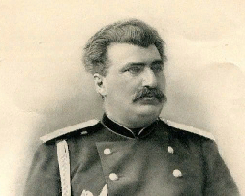
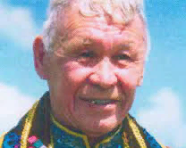
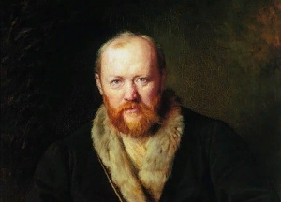
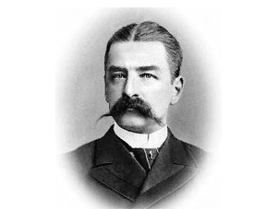
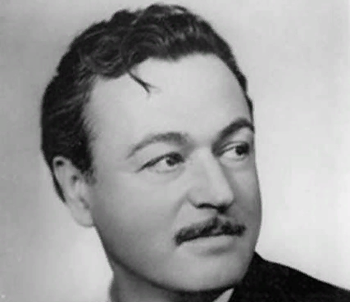
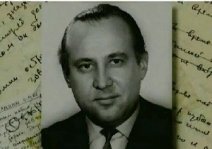
Сегодня, 12 апреля
В этот день родились:
Николай Бельчегешев поэт, основоположник шорской литературы
Александр Островский русский драматург
Николай Пржевальский русский путешественник и натуралист
Николай Голицын российский государственный деятель
Ефим Копелян советский актер театра и кино, Народный артист СССР
Леонид Дербенев советский поэт-песенник

Slide 4
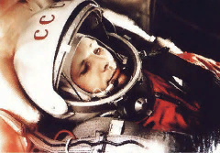
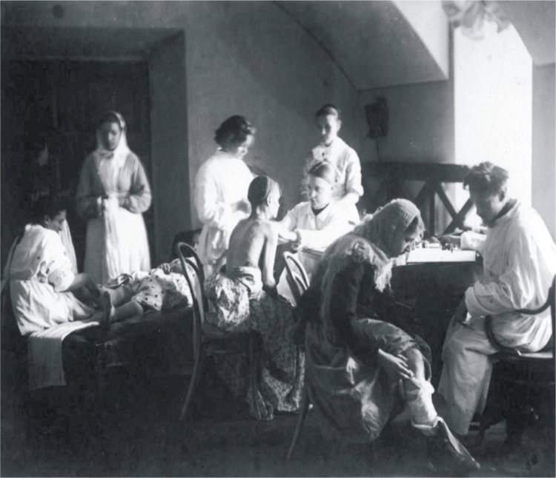
Сегодня, 12 апреля
Какие события произошли в этот день:
1961
Впервые человек совершил полет в космос
12 апреля 1961 года в Советском Союзе выведен на орбиту вокруг Земли первый в мире космический корабль-спутник „Восток“ с человеком на борту. Пилотом-космонавтом космического корабля-спутника „Восток“ стал гражданин Союза Советских Социалистических Республик летчик майор Гагарин Юрий Алексеевич. Именем Гагарина были названы населенные пункты, дороги, пароходы, горы.
1861
Александр II издал указ об учреждении в Санкт-Петербурге больницы для рабочего населения
После отмены крепостного права было решено построить новую больницу для бедных, которых до этого лечили в разных корпусах по всему городу. Указ издали 12 апреля 1861 года. А новый госпиталь открыли 30 августа 1866 года. Больные принимались в больницу почти безотказно, а лечение стало качественнее. Клиника работает по сей день.

Slide 5
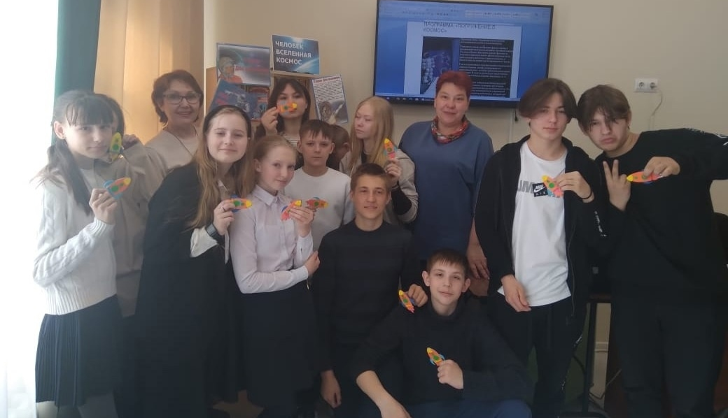
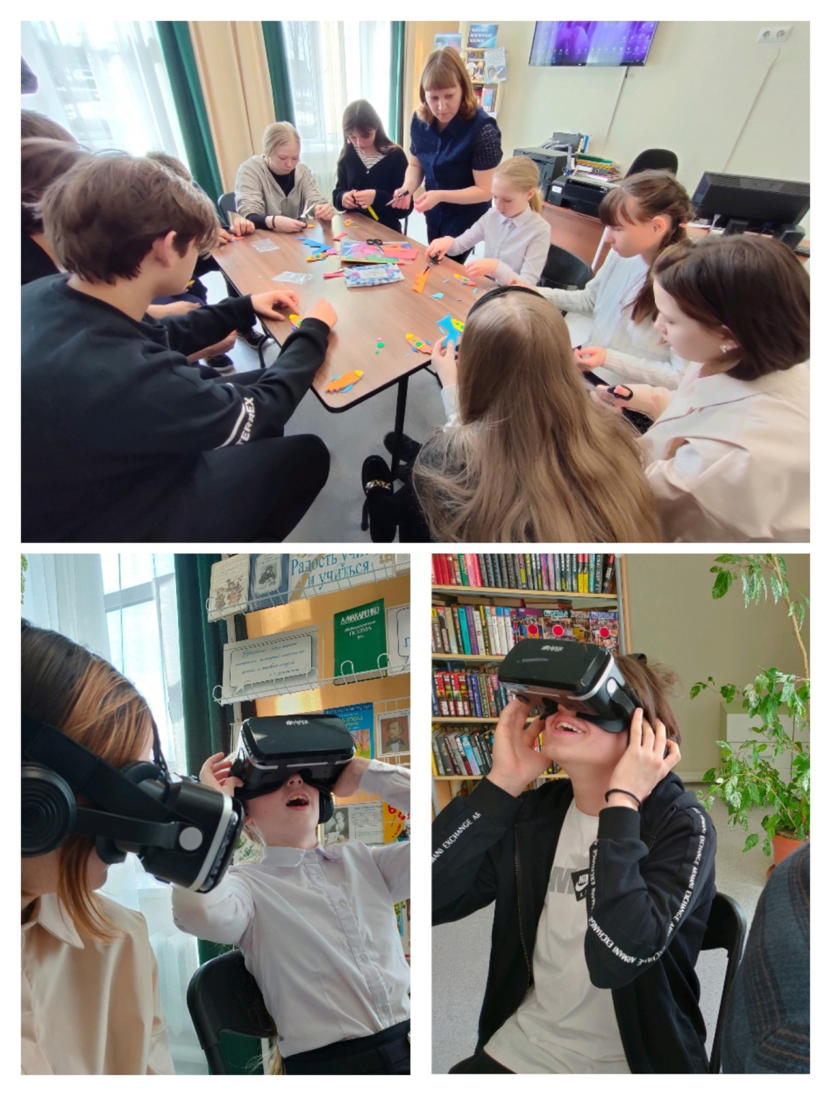
СДЕЛАЛИ ШАГ В ОТКРЫТЫЙ КОСМОС
В преддверии "Дня космонавтики" к нам в гости приезжали сотрудники Государственной библиотеки Кузбасса для детей и молодёжи с интерактивной программой «Погружение в космос». Ребята узнали много нового о космонавтах-кузбассовцах Алексее Леонове и Борисе Волынове, увидели фрагменты документальных фильмов о работе космонавтов на орбитальной станции и в открытом космосе, познакомились с художественным творчеством Алексея Леонова. С помощью приложения «Астронавт» для очков виртуальной реальности участники программы побывали на Международной космической станции и глазами космонавтов увидели космическое пространство, побродили по отсекам Международной космической станции и даже вышли в открытый космос.

Slide 6
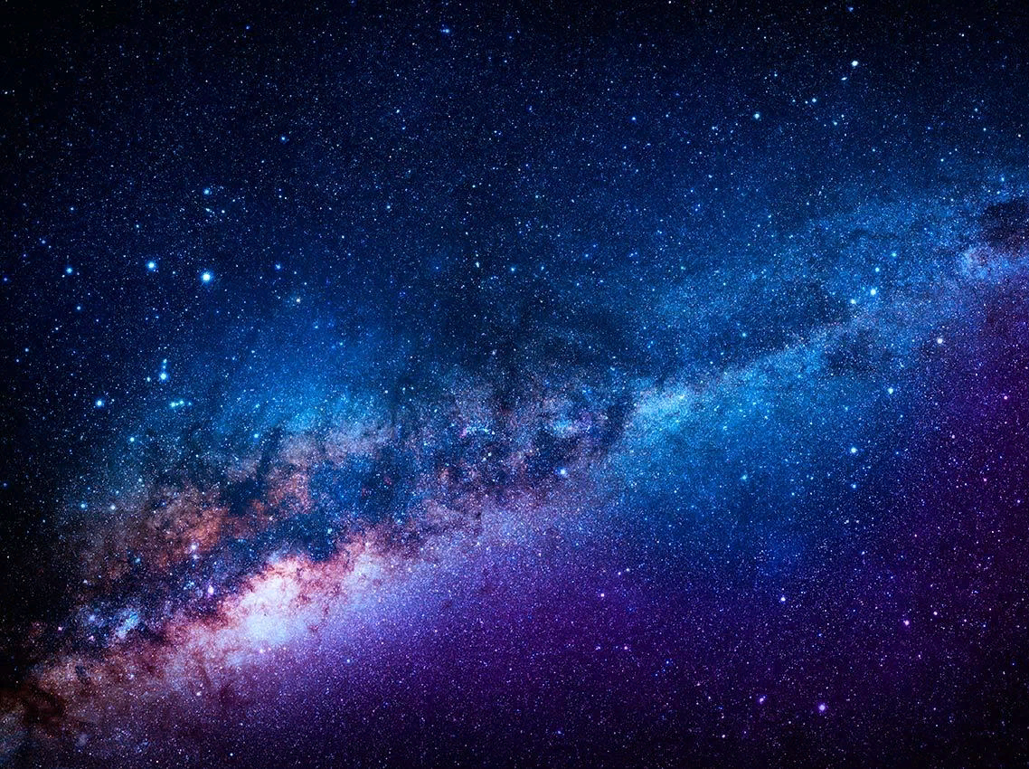
ЗНАЕТЕ ЛИ ВЫ, ЧТО…
Солнце превосходит нашу планету по размерам в 300 тысяч раз. Примерно такая же разница в размерах у арбуза и сливы

Slide 10
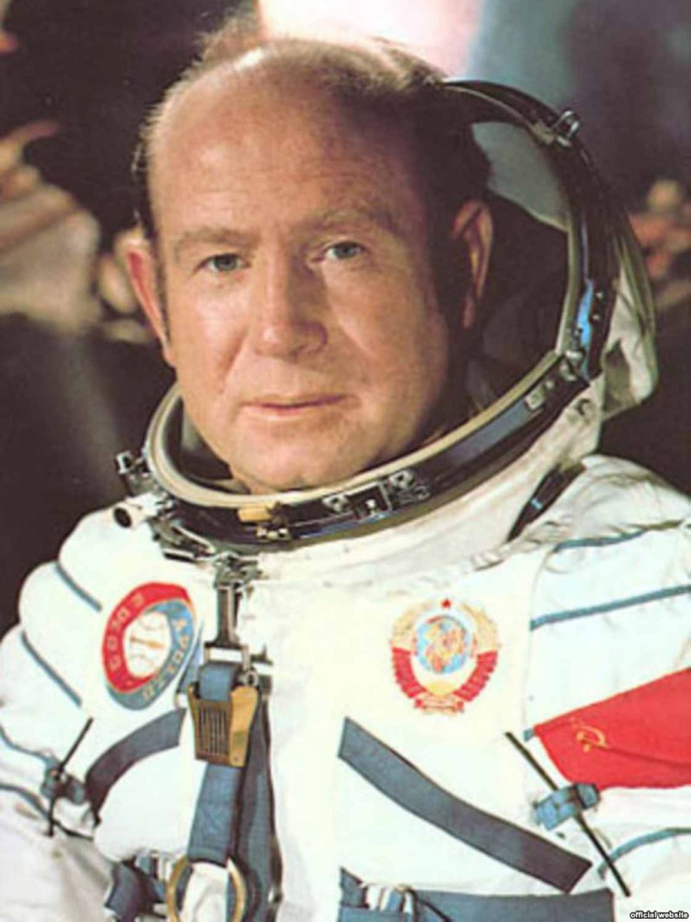
КУЗБАСС
Алексей Архипович Леонов
Дата и место рождения: 1934, Кузбасс, СССР Дата и место смерти: 2019 (85 лет), Москва, Россия Род деятельности: летчик-космонавт, Дважды Герой Советского Союза, автор картин на космические темы, первый человек, вышедший в открытый космос Детство прошло в Кемеровской области. Алексей окончил школу в Калининграде, хотел поступать в Академию художеств. Однако по комсомольскому набору отправился в школу военных летчиков в г. Кременчуг. После окончания Чугуевского авиаучилища летал на боевых самолетах, в 1960 году, после жесткого отбора, был зачислен в первый отряд космонавтов. 18 марта 1965 года Алексей Леонов впервые в истории вышел за пределы космической станции в скафандре.
Алексей Архипович Леонов

Slide 11
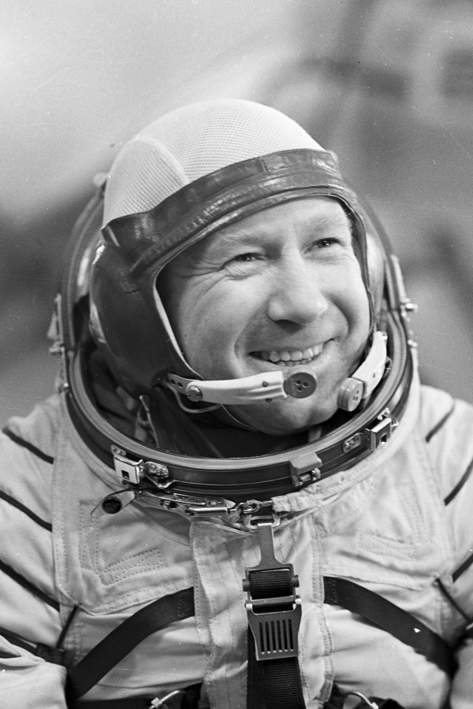
КУЗБАСС
На родине Алексея Леонова в Листвянке, в Кемерово и на Аллее космонавтов в Москве установлены его бронзовые бюсты. Имя космонавта носят Международный аэропорт Кемерово, улицы в Калининграде, Кемерово, Перми, Кременчуге. В честь Леонова назван один из кратеров на Луне. В 2014 году власти Кемеровской области учредили региональную награду - медаль Алексея Леонова.
В 2017 вышел художественный фильм режиссера Дмитрия Киселева "Время первых" о выходе в открытый космос Алексея Леонова, в котором его сыграл Евгений Миронов.

Slide 12
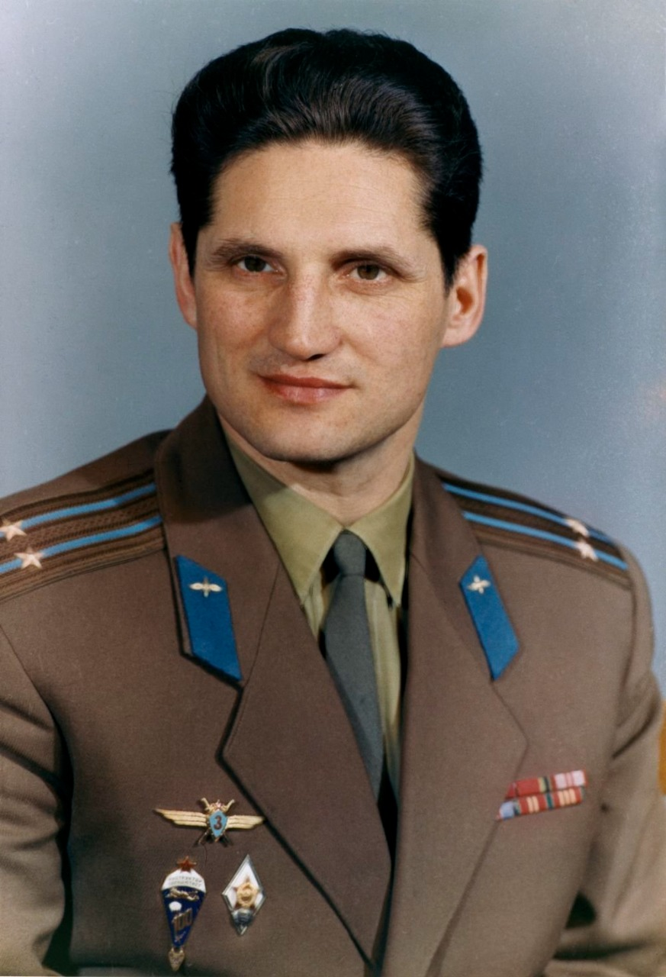
КУЗБАСС
Борис Валентинович Волынов – советский лётчик-космонавт, дважды Герой Советского Союза.
Родился в Иркутске 18.12. 1934г., но вскоре его семья перебралась в Прокопьевск Кемеровской области.
После окончания школы Борис Волынов отправился в Павлодар, где поступил в военное авиационное училище, затем продолжил образование в Сталинградском (ныне Волгоградское) военном авиаучилище. После обучения служил лётчиком в Ярославле.
В 1960 году был зачислен в подготовительную группу космонавтов
В 1961 году Бориса Волынова зачислили в космический отряд, однако первый свой полёт совершил 15 января 1969 года, впервые осуществив стыковку двух космических кораблей. «Союз-5», в котором находился Волынов, пристыковался к «Союзу-4».
Борис Валентинович Волынов (р. 1934)

Slide 13
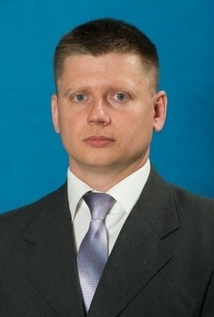
КУЗБАСС
ДАТА И МЕСТО РОЖДЕНИЯ:
15 июля 1982 г., г.Мыски Кемеровской области
ОБРАЗОВАНИЕ:
в 1999 году - окончил школу №4 города Мыски;
в 2002 году - окончил с отличием Иркутский военный авиационный инженерный институт, факультет радиоэлектронного оборудования.
в 2011 году - окончил с отличием Московский технический университет связи и информатики, факультет “Радиосвязь, радиовещание, телевидение”, присвоена квалификация “инженер”.
c 2002 года по 2018 год - проходил военную службу в ВВС РФ, инженер.
СТАТУС НА ТЕКУЩЕЕ ВРЕМЯ:
космонавт-испытатель отряда космонавтов Роскосмоса.
Александр Сергеевич Гребёнкин

